Slide 1

ДОНСКОЙ ГОСУДАРСТВЕННЫЙ ТЕХНИЧЕСКИЙ УНИВЕРСИТЕТ
ВОЕННЫЙ УЧЕБНЫЙ ЦЕНТР
ЦИКЛ ОБЩЕВОЕННОЙ ПОДГОТОВКИ
г. Ростов-на-Дону
2021 г.

Slide 2



2
Дисциплина «Общевоенная подготовка»
Раздел 1:
Общевоинские уставы

Slide 3
ОБЩЕВОИНСКИЕ УСТАВЫ ВС РФ
Тема 2: Военнослужащие и взаимоотношения между ними. Размещение военнослужащих. Распределение времени и повседневный порядок.
Занятие № 1: Военнослужащие и взаимоотношения между ними. Размещение военнослужащих. Распределение времени и повседневный порядок.
Групповое занятие
3

Slide 4
ОБЩЕВОИНСКИЕ УСТАВЫ ВС РФ
4
Учебные вопросы
1. Права и общие обязанности военнослужащих.
2. Размещение военнослужащих.
3. Распределение времени и повседневный порядок.

Slide 5
ОБЩЕВОИНСКИЕ УСТАВЫ ВС РФ
5
Учебный вопрос №1
Права и общие обязанности военнослужащих.

Slide 6
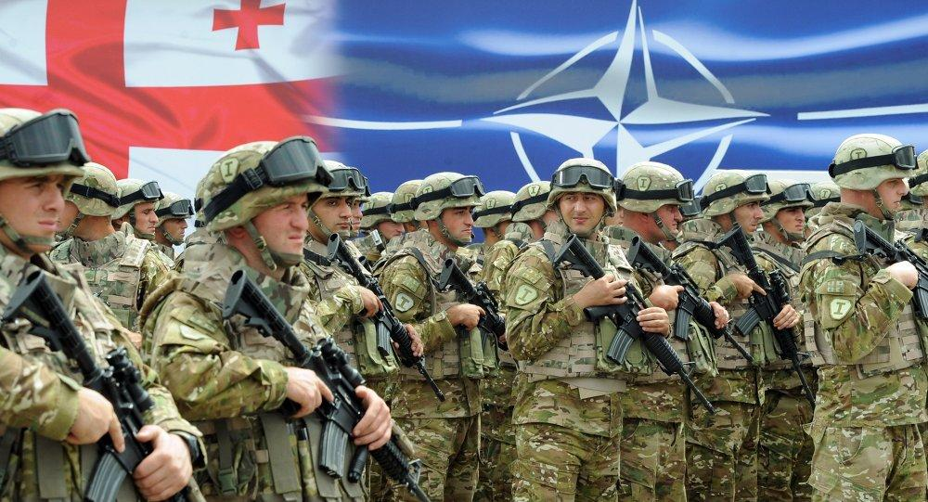
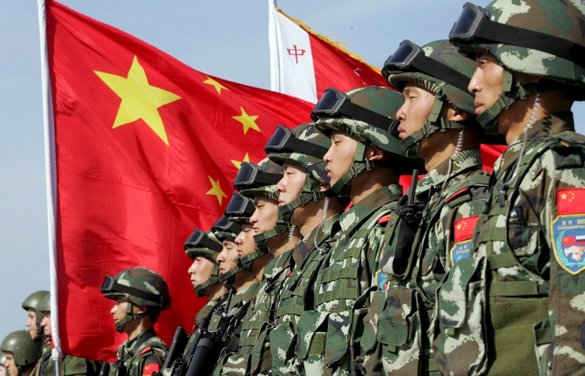
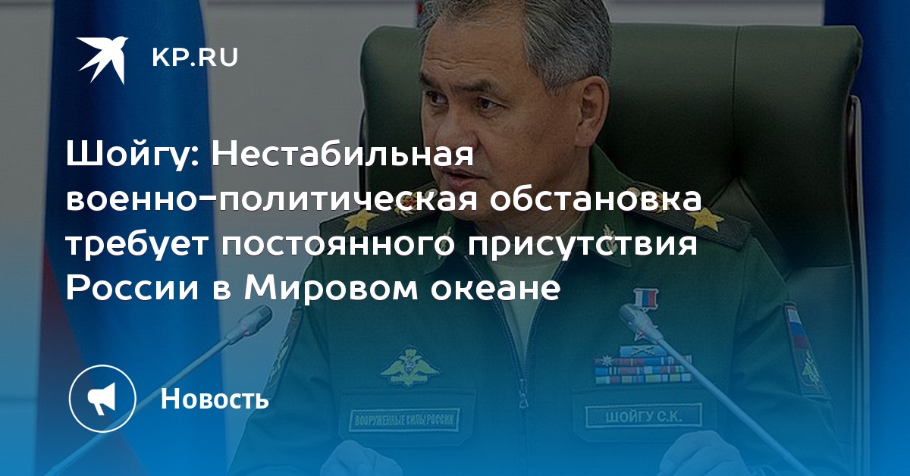

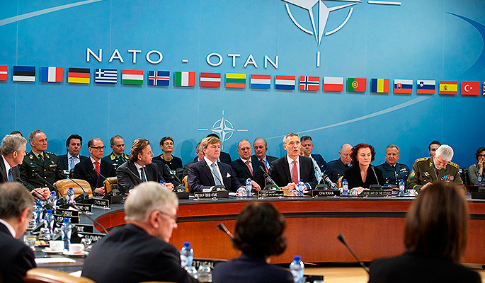
ОБЩЕВОИНСКИЕ УСТАВЫ ВС РФ
6

Slide 7
ОБЩЕВОИНСКИЕ УСТАВЫ ВС РФ
7
Защита Отечества является долгом и обязанностью гражданина РФ.
Военная служба – особый вид федеральной государственной службы, исполняемой гражданами в ВС РФ, других войсках, воинских формированиях и органах, воинских подразделениях федеральной противопожарной службы и создаваемых на военное время специальных формированиях, а также иностранными гражданами в Вооруженных Силах, других войсках, воинских формированиях и органах.
Граждане (иностранные граждане), проходящие военную службу, являются военнослужащими и имеют статус, устанавливаемый законодательством Российской Федерации.
Каждому военнослужащему присваивается соответствующее воинское звание. Воинские звания подразделяются на войсковые и корабельные.
Военнослужащие обладают правами и свободами человека и гражданина с некоторыми ограничениями, установленными федеральными конституционными законами и федеральными законами.

Slide 8
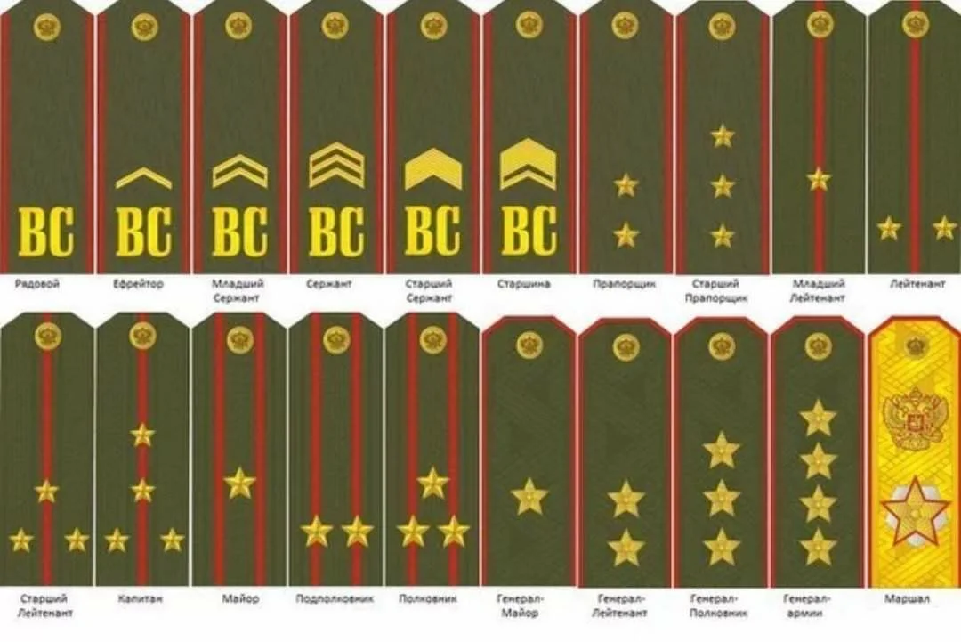
ОБЩЕВОИНСКИЕ УСТАВЫ ВС РФ
8

Slide 9
ОБЩЕВОИНСКИЕ УСТАВЫ ВС РФ
9
К военнослужащим относятся:
офицеры, прапорщики и мичманы, курсанты военных образовательных учреждений профессионального образования, сержанты и старшины, солдаты и матросы, проходящие военную службу по контракту (далее – военнослужащие, проходящие военную службу по контракту);
офицеры, призванные на военную службу в соответствии с указом Президента Российской Федерации;
сержанты и старшины, солдаты и матросы, проходящие военную службу по призыву, курсанты военных образовательных учреждений профессионального образования до заключения с ними контракта (далее – военнослужащие, проходящие военную службу по призыву).

Slide 10
ОБЩЕВОИНСКИЕ УСТАВЫ ВС РФ
10
Права военнослужащих
Военнослужащие находятся под защитой государства. Права военнослужащих и порядок их реализации с учетом особенностей военной службы определяются федеральными конституционными законами, федеральными законами и иными нормативными правовыми актами Российской Федерации.
Государство гарантирует правовую и социальную защиту военнослужащих, осуществляет охрану их жизни и здоровья, а также иные меры, направленные на создание условий жизни и деятельности, соответствующих характеру военной службы и ее роли в обществе.
Военнослужащий до приведения к Военной присяге (принесения обязательства) не может привлекаться к выполнению боевых задач (участию в боевых действиях, несению боевого дежурства, боевой службы, караульной службы) и задач при введении режима чрезвычайного положения и в условиях вооруженных конфликтов; за военнослужащим не могут закрепляться вооружение и военная техника, к военнослужащему не может быть применен дисциплинарный арест.

Slide 11
ОБЩЕВОИНСКИЕ УСТАВЫ ВС РФ
11
Военнослужащие в соответствии с законодательством Российской Федерации могут применять оружие лично, а командиры (начальники) приказать подчиненным применить оружие для защиты жизни, здоровья и собственности в состоянии необходимой обороны или крайней необходимости
О каждом случае применения или использования оружия военнослужащий докладывает командиру (начальнику).
Обо всех случаях хищения, утраты, порчи или выхода из строя оружия военнослужащие обязаны докладывать своему непосредственному начальнику.

Slide 12
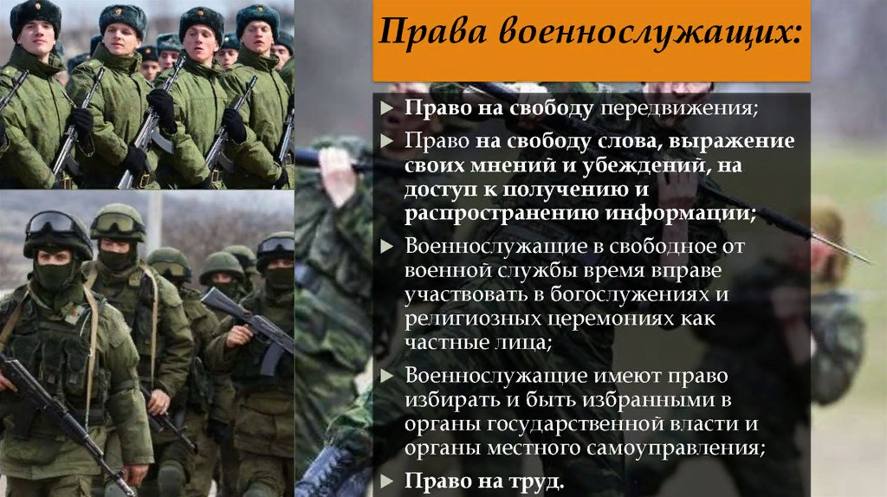
ОБЩЕВОИНСКИЕ УСТАВЫ ВС РФ
12

Slide 13
ОБЩЕВОИНСКИЕ УСТАВЫ ВС РФ
13
Защита государственного суверенитета и территориальной целостности Российской Федерации, обеспечение безопасности государства, отражение вооруженного нападения, а также выполнение задач в соответствии с международными обязательствами Российской Федерации составляют существо воинского долга, который обязывает военнослужащего:
быть верным Военной присяге (обязательству), беззаветно служить народу РФ, мужественно и умело защищать РФ;
- строго соблюдать Конституцию РФ и законы РФ, требования общевоинских уставов, беспрекословно выполнять приказы командиров (начальников);
- совершенствовать воинское мастерство, содержать в постоянной готовности к применению вооружение и военную технику, беречь военное имущество;
- быть дисциплинированным, бдительным, хранить государственную тайну;
- дорожить воинской честью и боевой славой ВС РФ, своей воинской части, честью своего воинского звания и войсковым товариществом, с достоинством нести звание защитника народа РФ;
- соблюдать общепризнанные принципы и нормы международного права и международные договоры РФ.

Slide 14
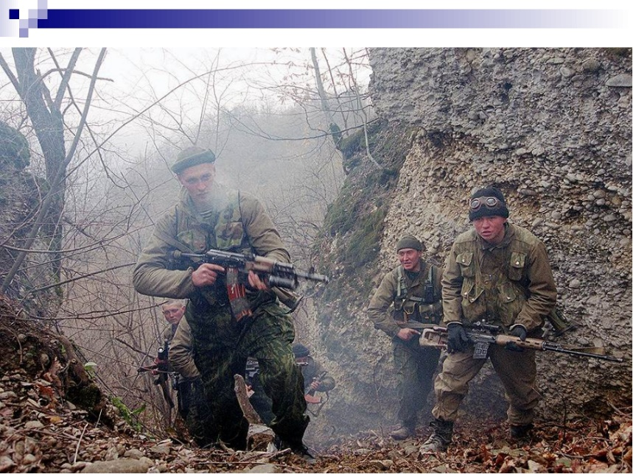

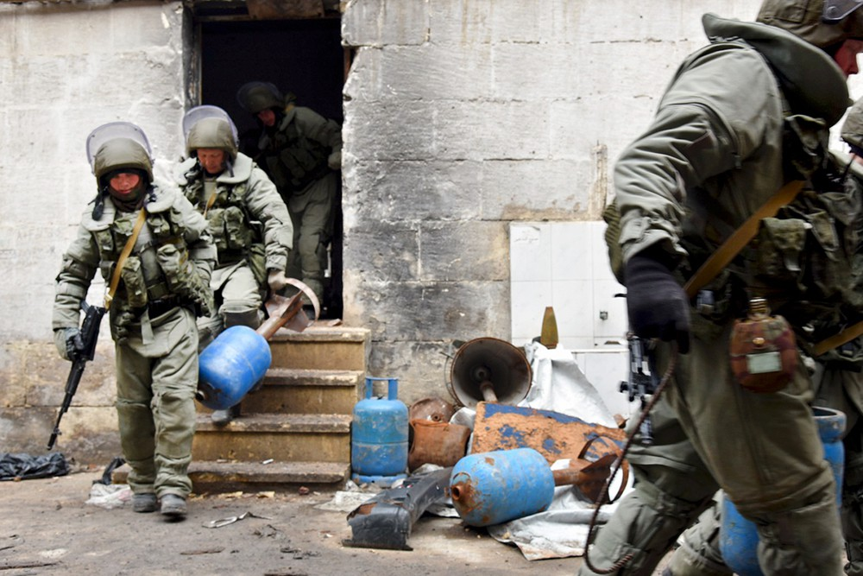
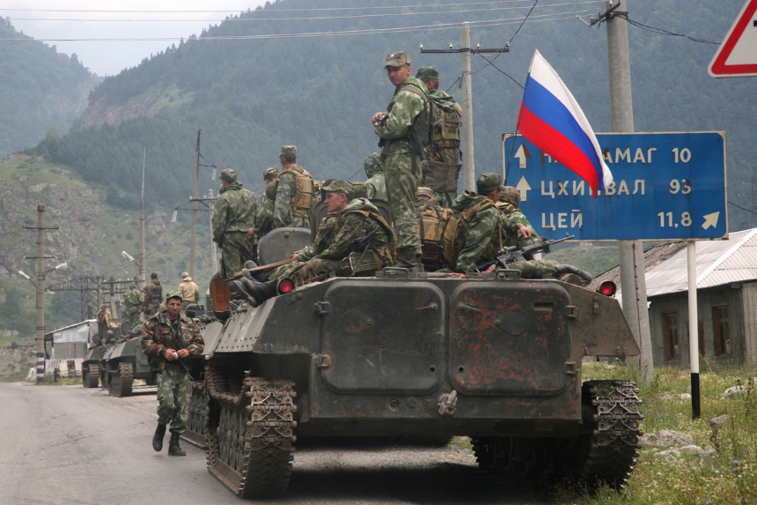
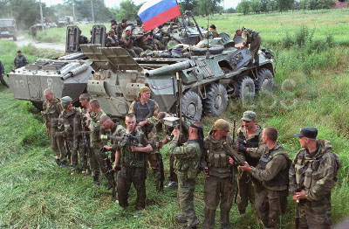
ОБЩЕВОИНСКИЕ УСТАВЫ ВС РФ
14

Slide 15
ОБЩЕВОИНСКИЕ УСТАВЫ ВС РФ
15
Учебный вопрос №2
Размещение военнослужащих.

Slide 16
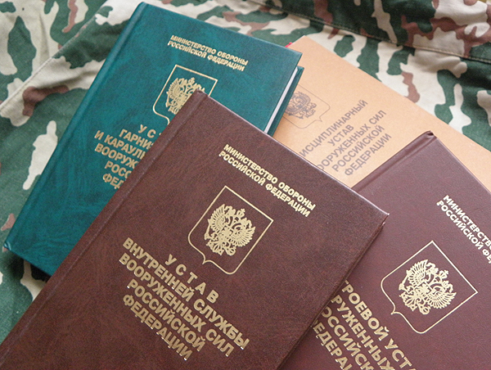
ОБЩЕВОИНСКИЕ УСТАВЫ ВС РФ
16
Все помещения и территорию полка распределяет между подразделениями командир полка.
Военнослужащие, проходящие военную службу по контракту, и совместно проживающие с ними члены их семей обеспечиваются жилыми помещениями по нормам и в порядке, предусмотренными федеральными законами и иными нормативными правовыми актами Российской Федерации.
Военнослужащие, проходящие военную службу по призыву, размещаются в соответствии с настоящим Уставом.
При комплектовании роты военнослужащими, проходящими военную службу по призыву, а также военнослужащими, проходящими военную службу по контракту на воинских должностях сержантов и старшин, последние размещаются в отдельных помещениях казармы.

Slide 17
ОБЩЕВОИНСКИЕ УСТАВЫ ВС РФ
17
Каждый батальон (отдельное подразделение полка) по возможности располагается на отдельном этаже здания или в отдельно расположенном помещении.
В расположении батальона отводятся комнаты для командира батальона, его заместителей, штаба батальона, для подготовки к занятиям, проведения совещаний, а также для отдыха офицеров.
Для проведения занятий в полку оборудуются необходимые классы.
В каждой воинской части оборудуется комната боевой славы (истории), ведется Книга почета воинской части (корабля), а также может оборудоваться центр (пункт) психологической помощи и реабилитации.

Slide 18
ОБЩЕВОИНСКИЕ УСТАВЫ ВС РФ
18
Для размещения роты должны быть предусмотрены следующие помещения:
спальное помещение (жилые комнаты);
комната информирования и досуга военнослужащих;
канцелярия роты;
комната для хранения оружия;
комната (место) для чистки оружия;
комната (место) для спортивных занятий;
комната бытового обслуживания;
кладовая для хранения имущества роты и личных вещей военнослужащих;
комната (место) для курения и чистки обуви;
сушилка для обмундирования;
комната для умывания;
душевая;
туалет.

Slide 19
ОБЩЕВОИНСКИЕ УСТАВЫ ВС РФ
19
Запрещается кому бы то ни было проживать в столовых, медицинских пунктах, клубах, котельных, производственных и складских помещениях, парках и ангарах, а также в учебных и служебных помещениях.
Военнослужащим в расположении полка запрещается:
хранить в месте своего размещения агитационные политические и пацифистские материалы, спиртные напитки, наркотические средства и психотропные вещества, а также токсичные, горючие и взрывчатые вещества;
осуществлять сбор подписей под какими-либо обращениями;
организовывать азартные игры и участвовать в них.

Slide 20
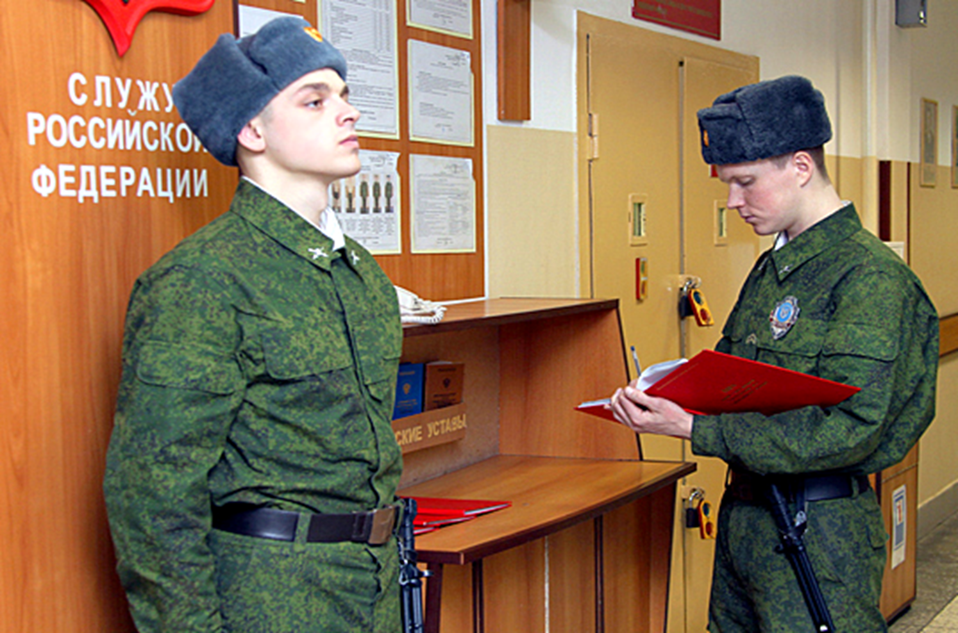
ОБЩЕВОИНСКИЕ УСТАВЫ ВС РФ
20

Slide 21
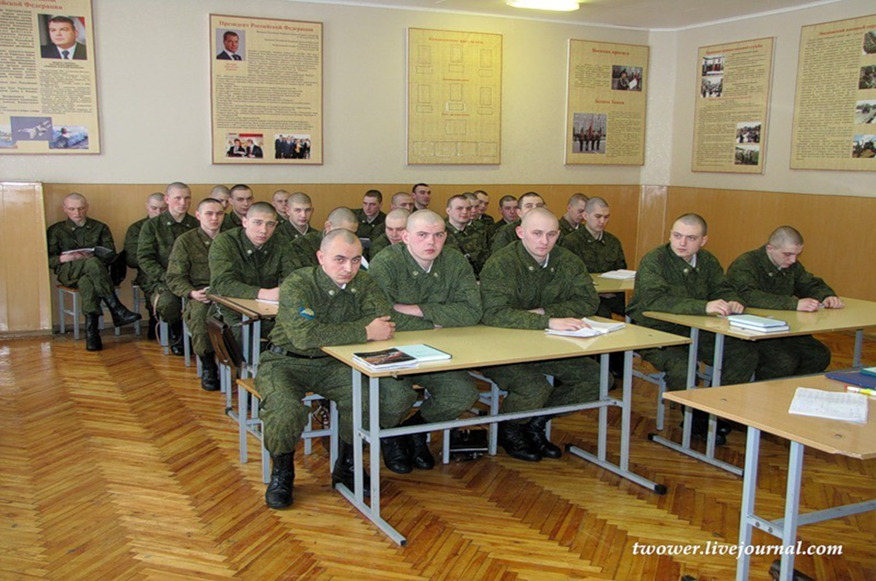
ОБЩЕВОИНСКИЕ УСТАВЫ ВС РФ
21

Slide 22
ОБЩЕВОИНСКИЕ УСТАВЫ ВС РФ
22
Размещение военнослужащих, проходящих военную службу по призыву (кроме находящихся на кораблях), в спальных помещениях (жилых комнатах) производится из расчета не менее 12 куб. метров объема воздуха на одного человека.
Кровати в спальных помещениях (жилых комнатах) роты располагаются в последовательности, соответствующей штатно-должностному списку роты, и так, чтобы около каждой из них или около двух сдвинутых вместе оставалось место для прикроватных тумбочек, а между рядами кроватей в спальных помещениях было достаточно места для построения личного состава; кровати следует располагать не ближе 50 сантиметров от наружных стен с соблюдением равнения. Кровати должны быть единообразные.
Кровати в жилых комнатах роты должны располагаться в один ярус, а в спальных помещениях допускается два яруса.

Slide 23
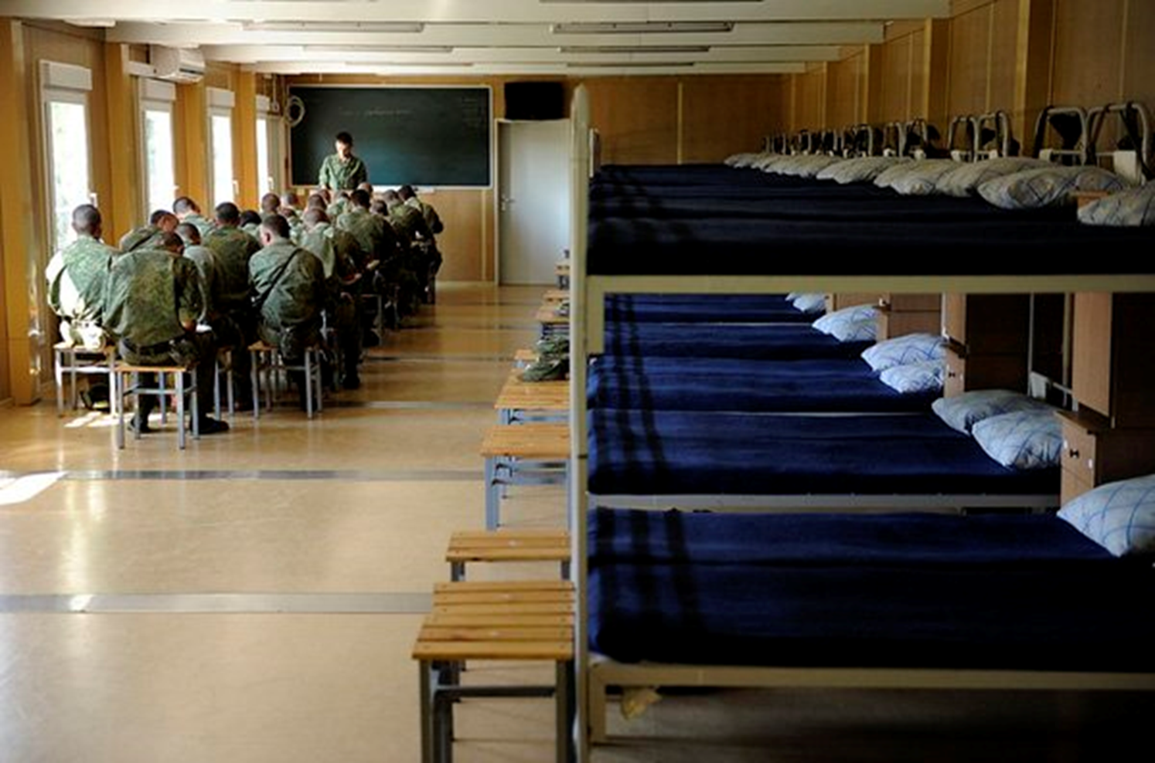
ОБЩЕВОИНСКИЕ УСТАВЫ ВС РФ
23

Slide 24
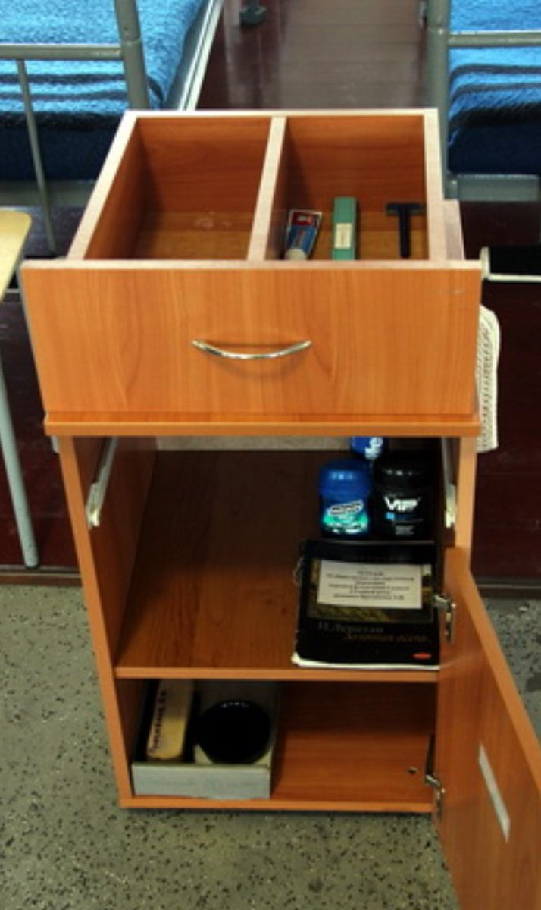
ОБЩЕВОИНСКИЕ УСТАВЫ ВС РФ
24
В прикроватной тумбочке хранятся туалетные и бритвенные принадлежности, принадлежности для чистки одежды и обуви, носовые платки, подворотнички, банные, а также книги, уставы, фотоальбомы, тетради и другие письменные принадлежности.
Постели военнослужащих, размещенных в казарме, должны состоять из одеял, простынь, подушек с наволочками, матрацев и подстилок. Постели заправляются единообразно. Запрещается садиться и ложиться на постель в обмундировании (кроме дежурного по роте при отдыхе).
Порядок хранения обмундирования, других предметов вещевого имущества личного пользования военнослужащих, проходящих военную службу по призыву и по контракту, а также средств индивидуальной защиты, кроме противогазов, определяется Министром обороны РФ.
Одежда, белье и обувь военнослужащих роты при необходимости просушиваются в сушилках.

Slide 25
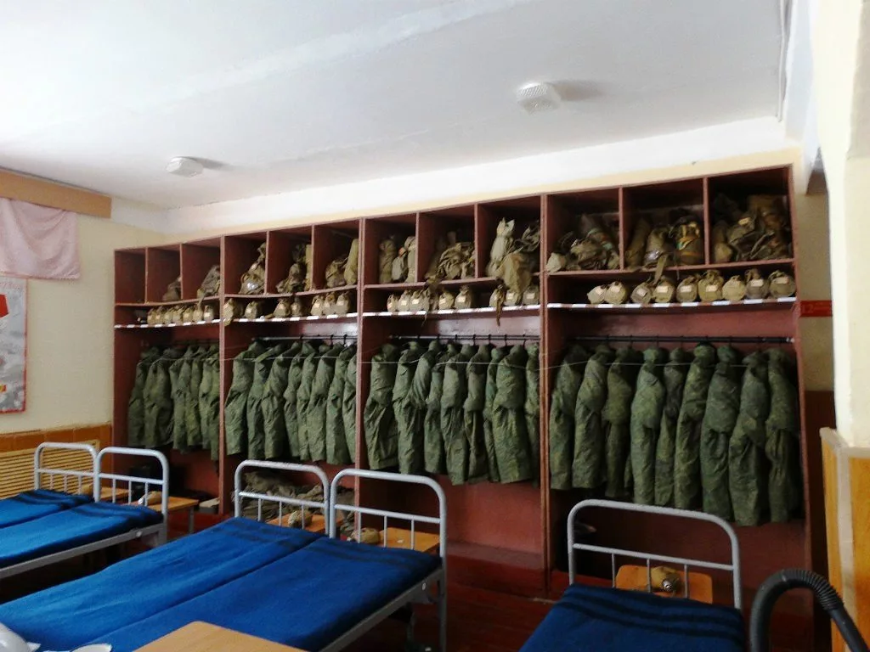
ОБЩЕВОИНСКИЕ УСТАВЫ ВС РФ
25

Slide 26
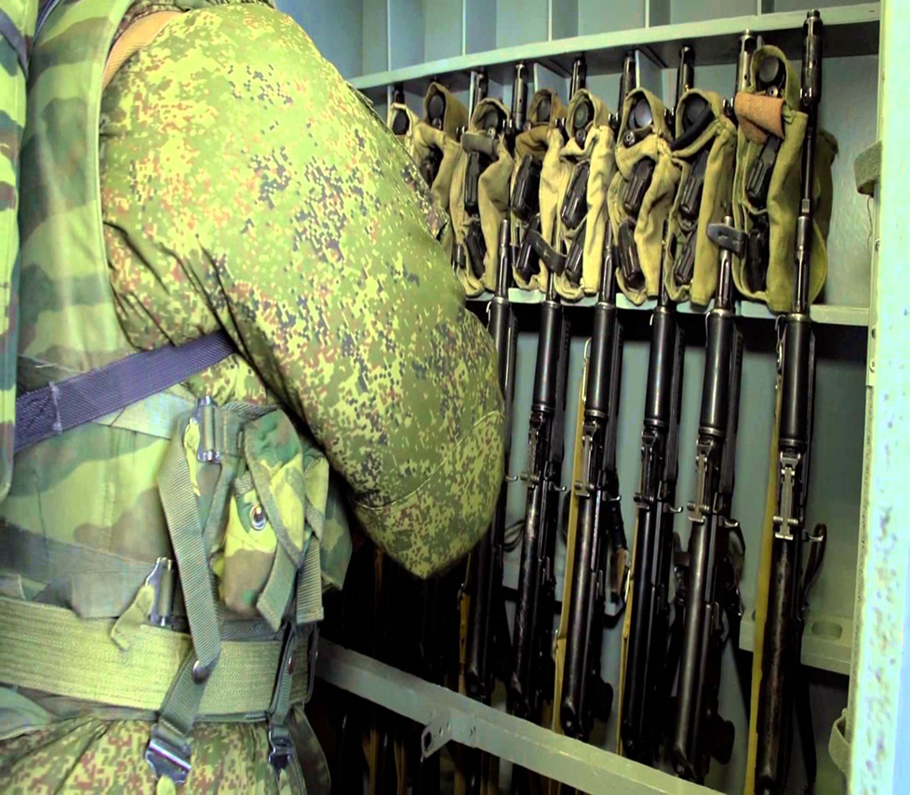
ОБЩЕВОИНСКИЕ УСТАВЫ ВС РФ
26
Стрелковое оружие и боеприпасы, в том числе учебные, в подразделениях хранятся в отдельной комнате с металлическими решетками на окнах, находящейся под постоянной охраной лиц суточного наряда и оборудованной техническими средствами охраны, оснащенными основными и резервными источниками питания, с выводом информации (звуковой и световой) к дежурному по полку. Дверь комнаты должна быть металлической, решетчатой.
Пулеметы, автоматы, карабины, винтовки, приборы учебных стрельб и ручные гранатометы, а также штыки-ножи (штыки) должны храниться в пирамидах, а пистолеты и боеприпасы – в металлических, закрывающихся на замок шкафах (сейфах) или ящиках.
Хранить имущество, не связанное с обслуживанием оружия, в комнатах для хранения оружия, за исключением противогазов и пехотных лопаток, запрещается.

Slide 27
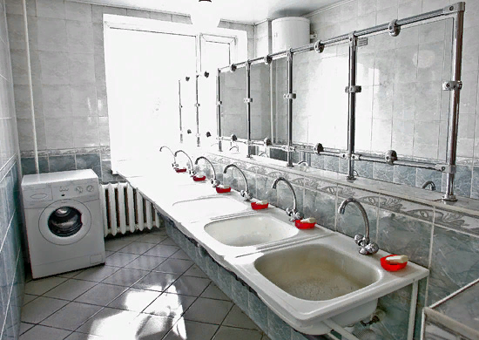
ОБЩЕВОИНСКИЕ УСТАВЫ ВС РФ
27
Комната (место) для спортивных занятий оборудуется спортивным инвентарем.
В роте оборудуются: душевая – из расчета 3 – 5 душевых сеток на этажную казарменную секцию (при оборудовании жилыми ячейками– душевая на 3 – 4 человека), комната для умывания – из расчета один умывальник на 5 – 7 человек (при оборудовании жилыми ячейками – умывальник на 3 – 4 человека), туалет – из расчета один унитаз и один писсуар на 10 – 12 человек (при оборудовании жилыми ячейками– туалет на 3 – 4 человека), ножная ванна с проточной водой (в комнате для умывания) – на 30 – 35 человек, а также мойка на этажную казарменную секцию для стирки обмундирования военнослужащими.

Slide 28
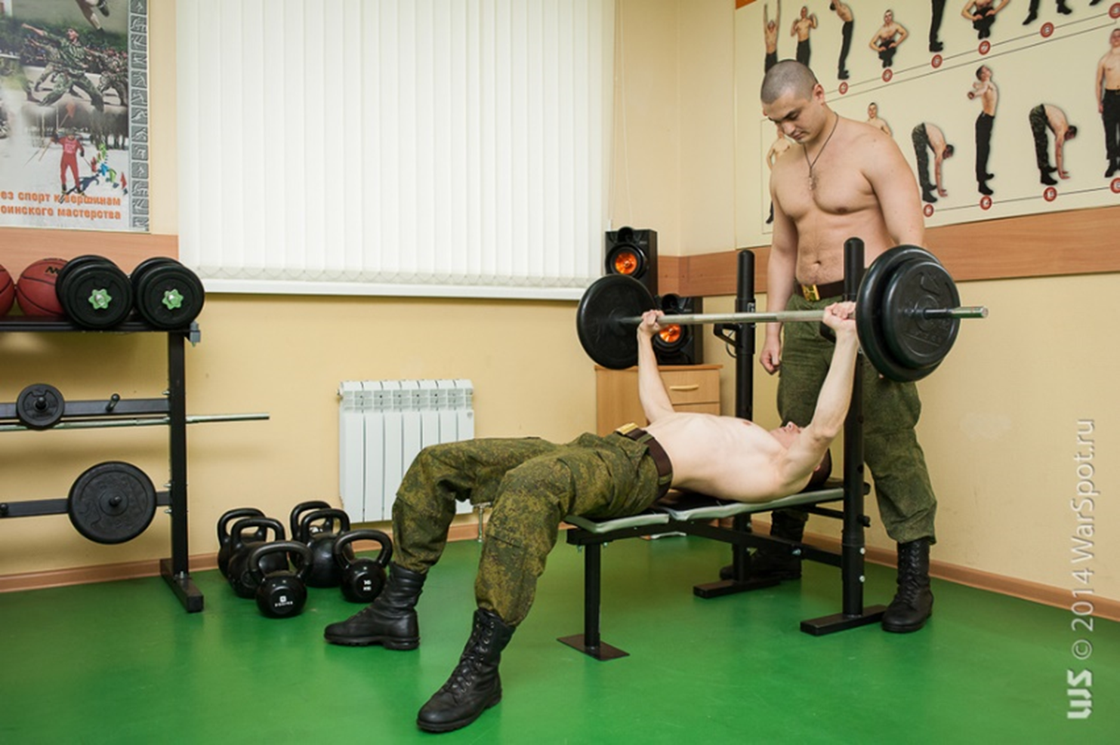
ОБЩЕВОИНСКИЕ УСТАВЫ ВС РФ
28

Slide 29
ОБЩЕВОИНСКИЕ УСТАВЫ ВС РФ
29
Входные двери в казарму (общежитие) оборудуются смотровым глазком, надежным внутренним запором и звуковой сигнализацией с выводом к дневальному по подразделению. На окнах нижних этажей устанавливаются металлические решетки с внутренними запорами.
Все помещения обеспечиваются достаточным количеством урн для мусора, а места для курения – урнами с водой (обеззараживающей жидкостью). У наружных входов в помещения должны быть приспособления для очистки обуви от грязи и урны для мусора.
Ежедневная утренняя уборка спальных помещений в казарме и жилых комнат в общежитии производится очередными уборщиками под непосредственным руководством дежурного по роте. От занятий очередные уборщики не освобождаются. Ежедневная уборка помещений казармы и общежития и поддержание чистоты в них во время занятий возлагаются на суточный наряд роты.
Кроме ежедневной уборки один раз в неделю производится общая уборка всех помещений под руководством старшины роты. Во время общей уборки постельные принадлежности (матрацы, подушки, одеяла) должны выноситься во двор для вытряхивания и проветривания

Slide 30
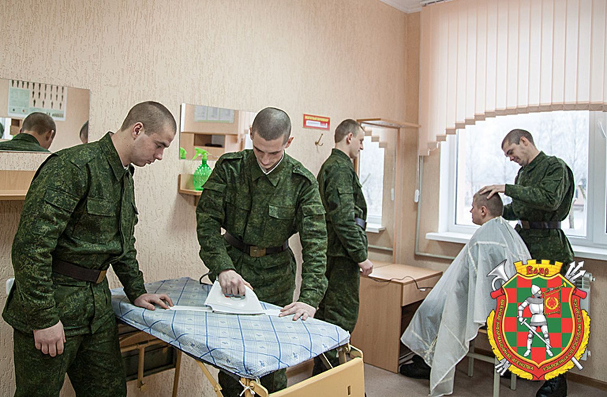
ОБЩЕВОИНСКИЕ УСТАВЫ ВС РФ
30

Slide 31
ОБЩЕВОИНСКИЕ УСТАВЫ ВС РФ
31
Начало и конец отопительного сезона объявляются приказом начальника гарнизона. При печном отоплении порядок и время отопления помещений, приема и выдачи топлива устанавливает командир полка.
Системы теплоснабжения (котельные, тепловые сети центрального отопления, печи и дымоходы) до начала отопительного сезона должны быть проверены, подвергнуты техническому освидетельствованию, а неисправные отремонтированы.
Зимой в жилых помещениях поддерживается температура воздуха не ниже +18°С, а в медицинских учреждениях – не ниже +20°С, в остальных помещениях – согласно установленным нормам. Термометры вывешиваются в помещениях на стенах, вдали от печей и нагревательных приборов, на высоте 1,5 метра от пола.

Slide 32
ОБЩЕВОИНСКИЕ УСТАВЫ ВС РФ
32
Проветривание помещений
Проветривание помещений в казарме (общежитии) производится дневальными под наблюдением дежурного по роте: в спальных помещениях и в жилых комнатах – перед сном и после сна, в классах – перед занятиями и в перерывах между ними.
Оконные форточки (фрамуги) в холодное время, а окна в летнее время открываются, когда люди находятся вне помещений. Если люди из помещений не выходят, форточки (фрамуги) или окна открываются только с одной стороны помещений. Открытые форточки и оконные рамы закрепляются на крючки.
На летний период окна столовых, медицинских пунктов и туалетов оборудуются мелкоячеистыми сетками для защиты от насекомых.
Имеющиеся вентиляционные устройства должны содержаться в исправном состоянии. Принудительная вентиляция приводится в действие согласно эксплуатационной инструкции, утверждаемой командиром полка.

Slide 33
ОБЩЕВОИНСКИЕ УСТАВЫ ВС РФ
33
Освещение помещений
Порядок освещения определяет командир полка. Казарменное освещение и освещение в общежитии разделяется на полное и дежурное (неяркий темно-синий свет).
У входов в казармы и общежития, в комнатах для хранения оружия, коридорах, на лестницах и в туалетах с наступлением темноты и до рассвета поддерживается полное освещение, в спальных помещениях казармы и у жилых комнат общежития в часы, предусмотренные для сна, – дежурное освещение.
Наблюдение за режимом освещения возлагается на дежурных и дневальных.
На случай аварий или временного выключения электрического освещения по иным причинам у дежурных по ротам и другим подразделениям должны быть резервные источники освещения, места хранения которых определяет командир полка.

Slide 34
ОБЩЕВОИНСКИЕ УСТАВЫ ВС РФ
34
Учебный вопрос №3
Распределение времени и повседневный порядок.

Slide 35
ОБЩЕВОИНСКИЕ УСТАВЫ ВС РФ
37
Распределение времени в воинской части осуществляется так, чтобы обеспечивалась ее постоянная боевая готовность и создавались условия для проведения организованной боевой учебы личного состава, поддержания воинской дисциплины и внутреннего порядка, воспитания военнослужащих, повышения их культурного уровня, всестороннего бытового обслуживания, своевременного отдыха и приема пищи.
Общая продолжительность еженедельного служебного времени военнослужащих, проходящих военную службу по контракту, кроме случаев, указанных в абзаце третьем настоящей статьи, не должна превышать продолжительности еженедельного рабочего времени, установленной федеральными законами и иными нормативными правовыми актами Российской Федерации.
Продолжительность служебного времени военнослужащих, проходящих военную службу по призыву, определяется распорядком дня воинской части.
Боевое дежурство (боевая служба), учения, походы кораблей и другие мероприятия, перечень которых определяется Министром обороны РФ, проводятся при необходимости без ограничения общей продолжительности еженедельного служебного времени

Slide 36
ОБЩЕВОИНСКИЕ УСТАВЫ ВС РФ
38
Дни отдыха предоставляются военнослужащим в выходные и праздничные дни, а при привлечении их в эти дни к исполнению обязанностей военной службы отдых предоставляется в другие дни недели.
Военнослужащим, проходящим военную службу по контракту, привле каемым к исполнению обязанностей военной службы в рабочие дни сверх установленной продолжительности еженедельного служебного времени, а также к мероприятиям, проводимым без ограничения общей продолжительности еженедельного служебного времени, предоставляется в качестве компенсации отдых в другие дни недели решением командира воинской части (подразделения) с учетом необходимости поддержания боевой готовности и интересов службы.
При невозможности предоставления в качестве компенсации военнослужащим, проходящим военную службу по контракту предоставляется указанным военнослужащим в виде дополнительных суток отдыха, которые могут быть присоединены к основному отпуску.
Учет указанного времени (в часах и сутках) ведется командиром подразделения в журнале, правильность записей в котором еженедельно подтверждается подписью военнослужащего.

Slide 37
ОБЩЕВОИНСКИЕ УСТАВЫ ВС РФ
39
Распределение времени в воинской части в течение суток, а по некоторым положениям и в течение недели осуществляется распорядком дня и регламентом служебного времени.
Распорядок дня воинской части определяет по времени выполнение основных мероприятий повседневной деятельности, учебы и быта личного состава подразделений и штаба воинской части.
Регламентом служебного времени военнослужащих, проходящих военную службу по контракту, в дополнение к распорядку дня устанавливаются сроки и продолжительность выполнения этими военнослужащими мероприятий повседневной деятельности, вытекающих из обязанностей военной службы.
Распорядок дня и регламент служебного времени устанавливает командир воинской части или соединения.
Распорядок дня и регламент служебного времени находятся в документации суточного наряда, а также в штабе воинской части и в канцеляриях подразделений.
Регламент служебного времени при несении службы в суточном наряде определяется общевоинскими уставами и соответствующими инструкциями.

Slide 38
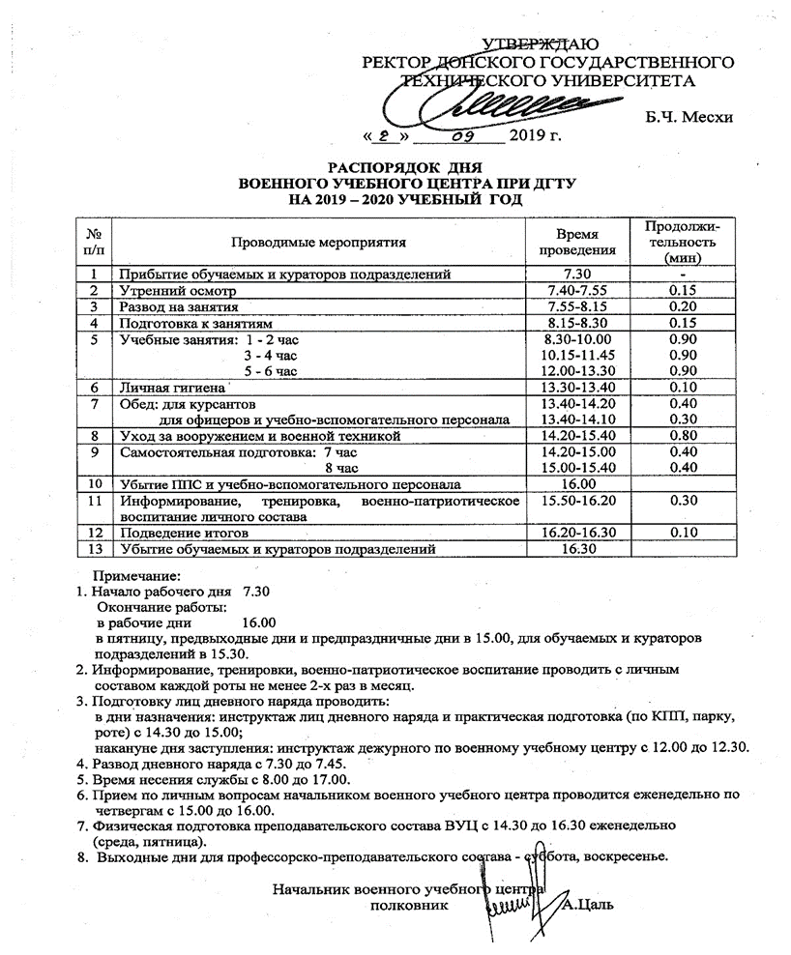
ОБЩЕВОИНСКИЕ УСТАВЫ ВС РФ
40

Slide 39
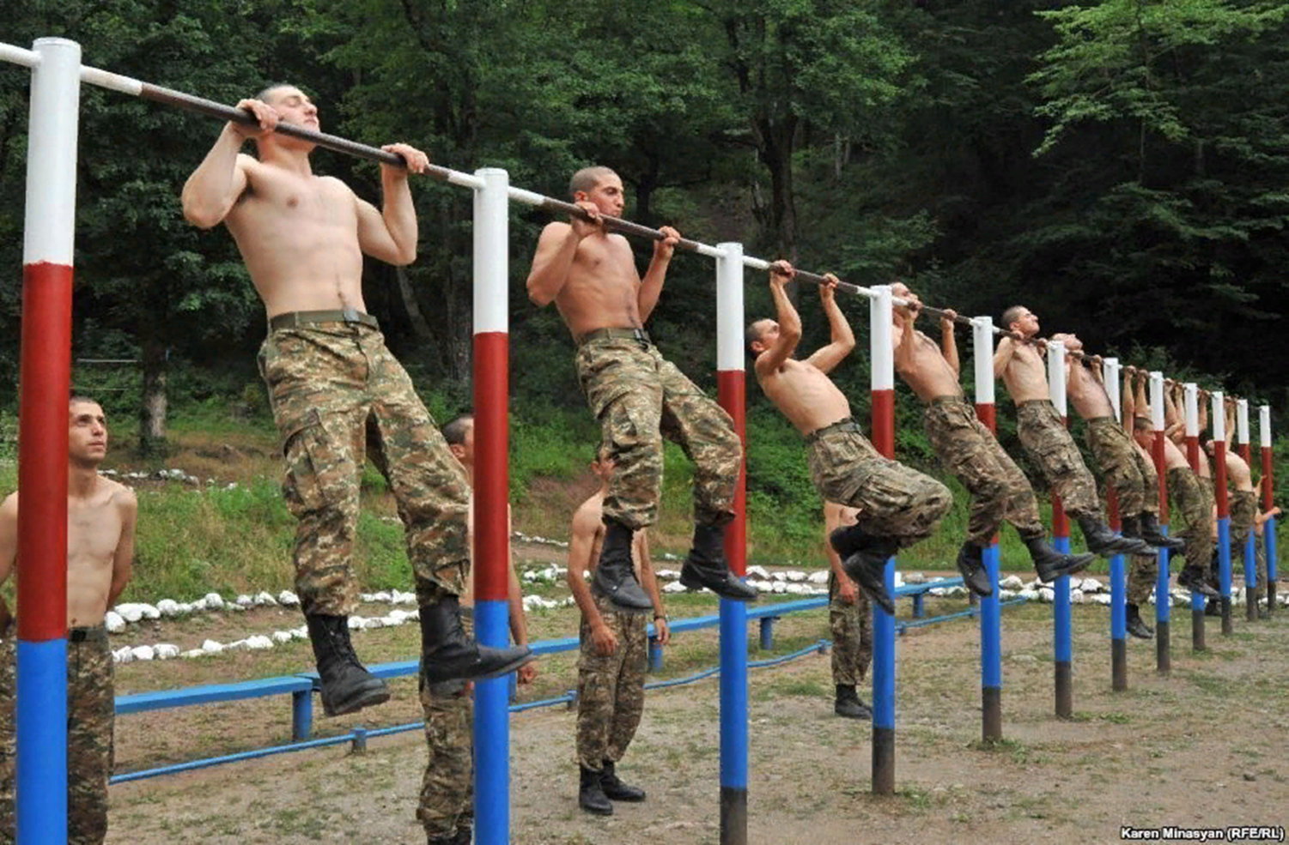
ОБЩЕВОИНСКИЕ УСТАВЫ ВС РФ
41

Slide 40
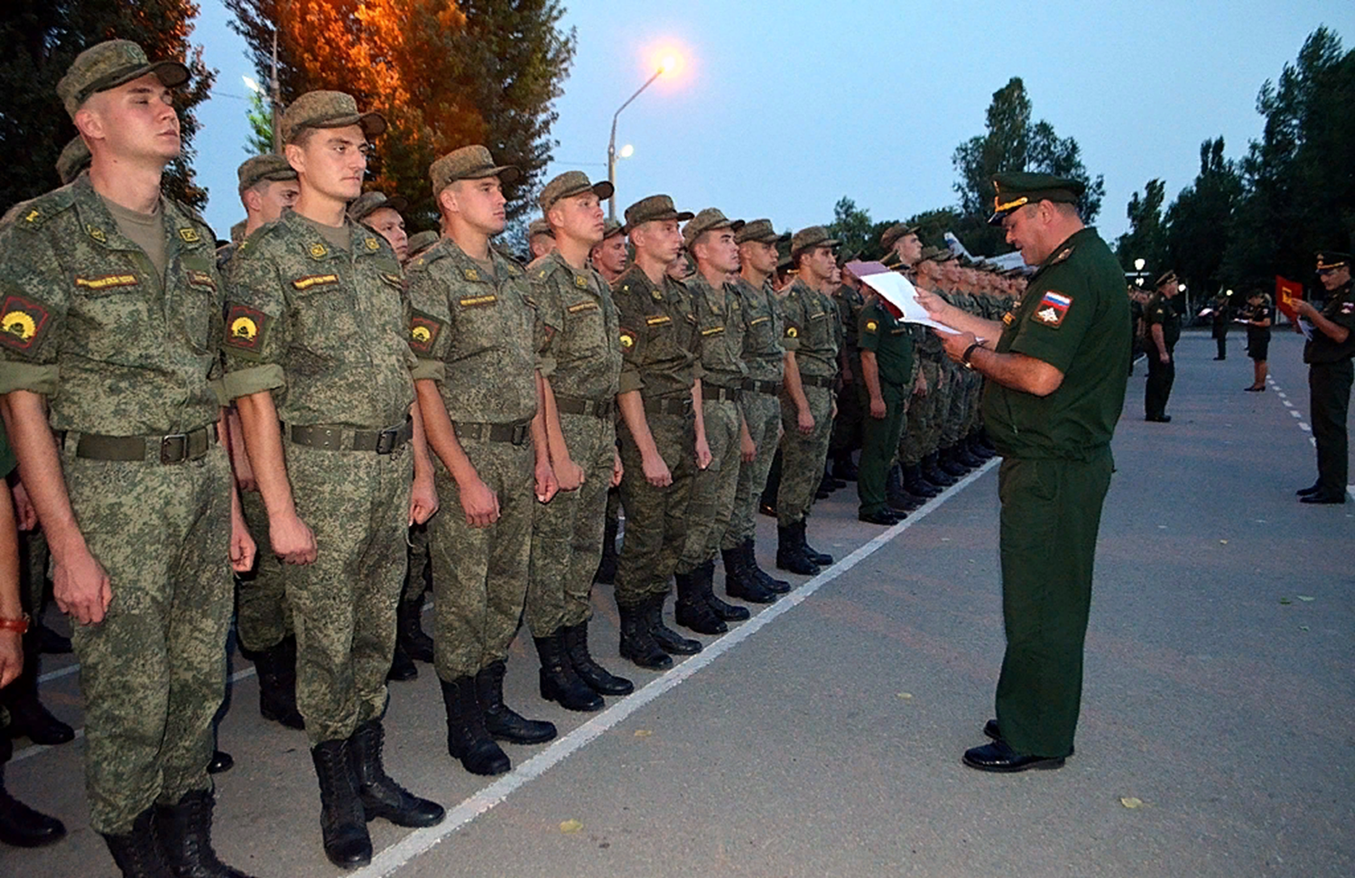
ОБЩЕВОИНСКИЕ УСТАВЫ ВС РФ
42

Slide 41
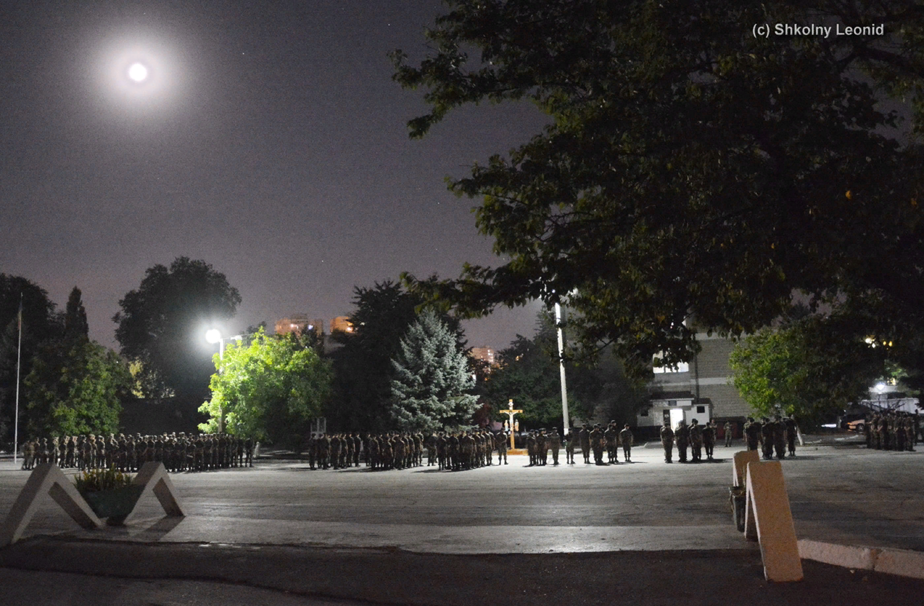
ОБЩЕВОИНСКИЕ УСТАВЫ ВС РФ
43

Slide 42
ОБЩЕВОИНСКИЕ УСТАВЫ ВС РФ
44
Учебные занятия
Боевая подготовка является основным содержанием повседневной деятельности военнослужащих. Она проводится как в мирное, так и в военное время. Занятия и учения в целях овладения военнослужащими приемами действий в современном бою должны проводиться без послаблений и упрощений.
На занятиях и учениях должен присутствовать весь личный состав полка, за исключением военнослужащих, находящихся в суточном наряде или привлеченных для выполнения задач, предусмотренных приказом командира полка.
С солдатами и сержантами, освобожденными по болезни от полевых занятий, по приказу командира роты организуются занятия в классе. Командиры (начальники), виновные в отрыве личного состава от занятий по боевой подготовке, привлекаются к ответственности.
Мероприятия, определенные планом боевой подготовки и расписанием занятий, могут быть перенесены только командиром полка. Занятия начинаются и заканчиваются в часы, установленные распорядком дня (регламентом служебного времени).

Slide 43
ОБЩЕВОИНСКИЕ УСТАВЫ ВС РФ
45
Перед выходом на занятия командиры отделений и заместители командиров взводов проверяют наличие подчиненных, а также по форме ли они одеты, правильно ли пригнано снаряжение и не заряжено ли оружие.
По окончании занятий и учений командиры подразделений должны лично проверить наличие и комплектность всего вооружения, военной техники и учебно-тренировочных средств, а также наличие стрелкового оружия, боеприпасов. Оружие и сумки для магазинов проверяются командирами отделений. Результаты проверки докладываются в порядке подчиненности. Неизрасходованные боеприпасы и гильзы сдаются в установленном порядке.
По окончании занятий и учений осуществляется уборка мест проведения занятий, чистка оружия и шанцевого инструмента, техническое обслуживание вооружения и военной техники.

Slide 44
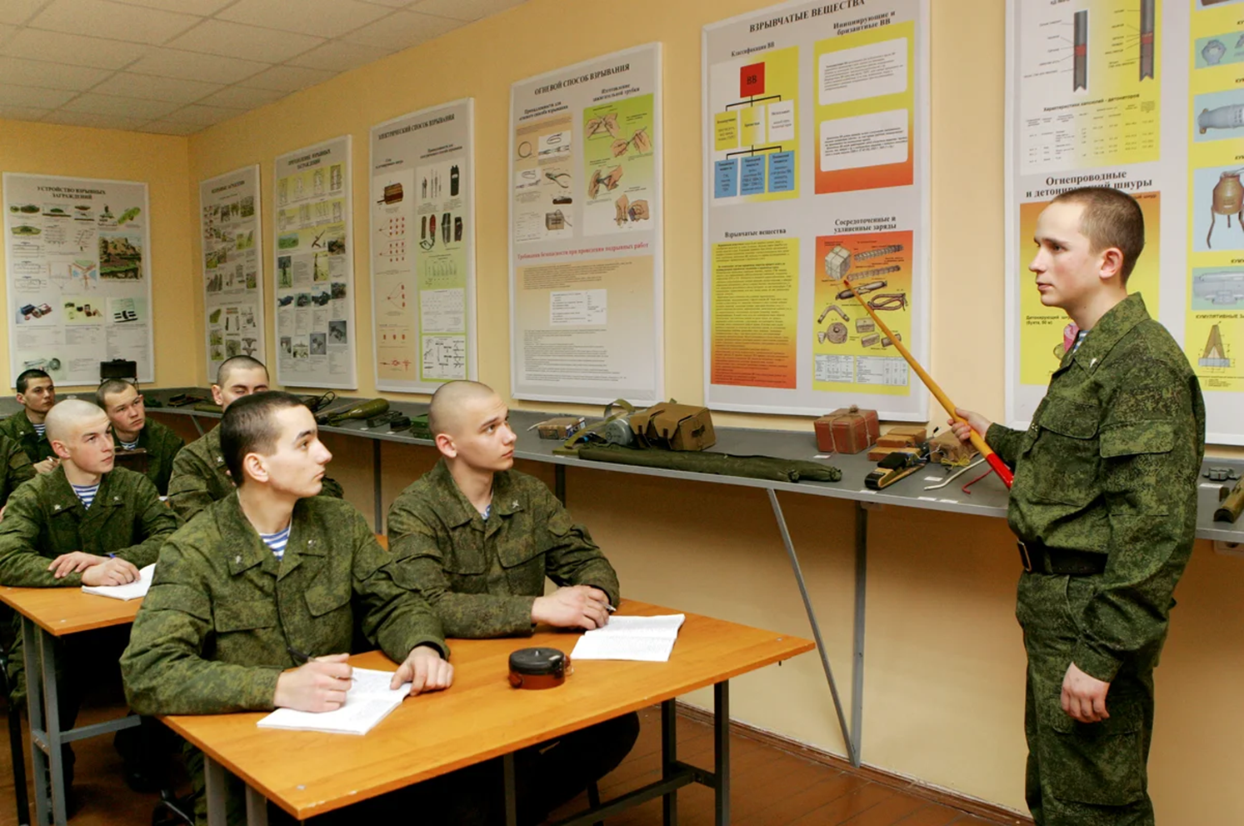
ОБЩЕВОИНСКИЕ УСТАВЫ ВС РФ
46

Slide 45
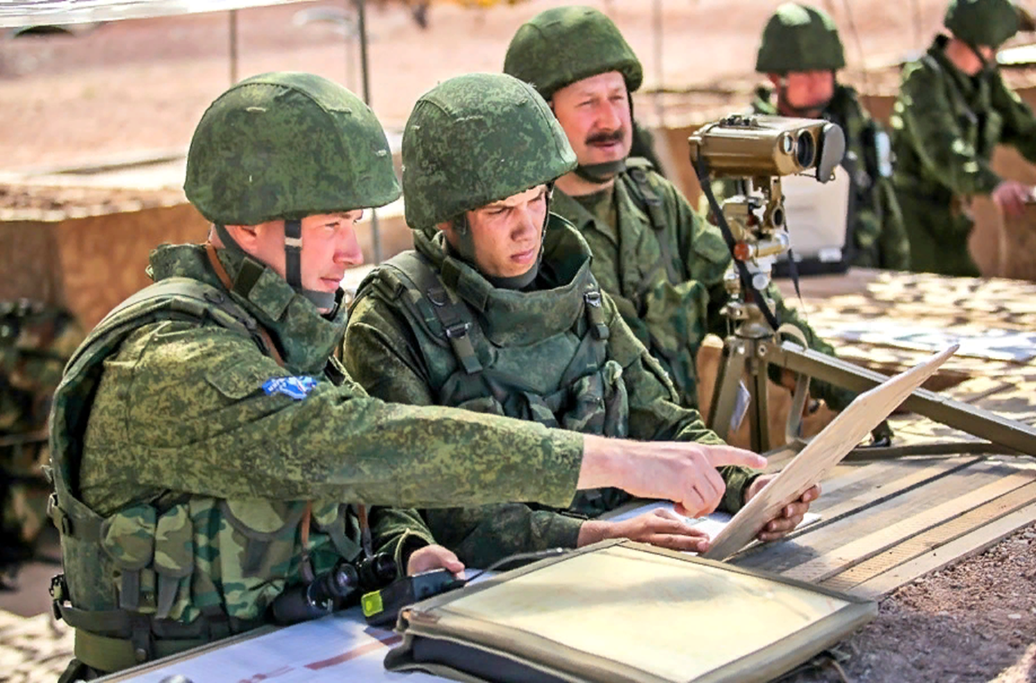
ОБЩЕВОИНСКИЕ УСТАВЫ ВС РФ
47

Slide 46
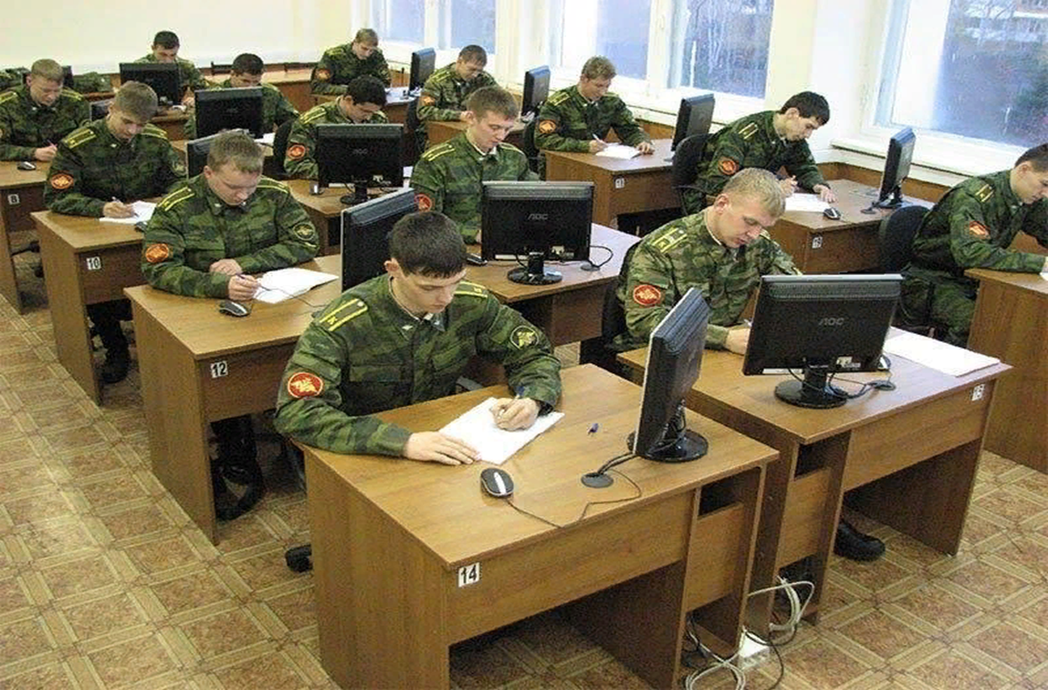
ОБЩЕВОИНСКИЕ УСТАВЫ ВС РФ
48

Slide 47
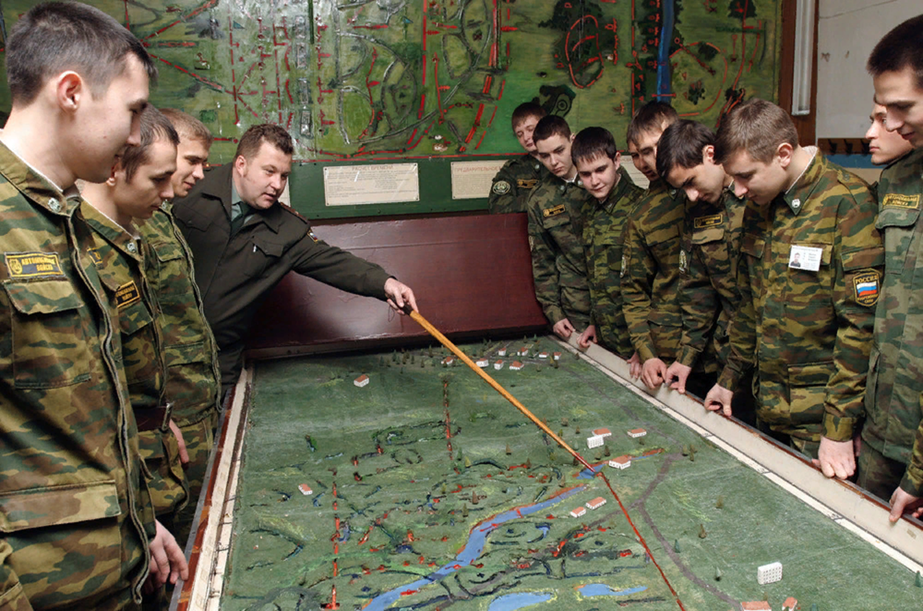
ОБЩЕВОИНСКИЕ УСТАВЫ ВС РФ
49

Slide 48
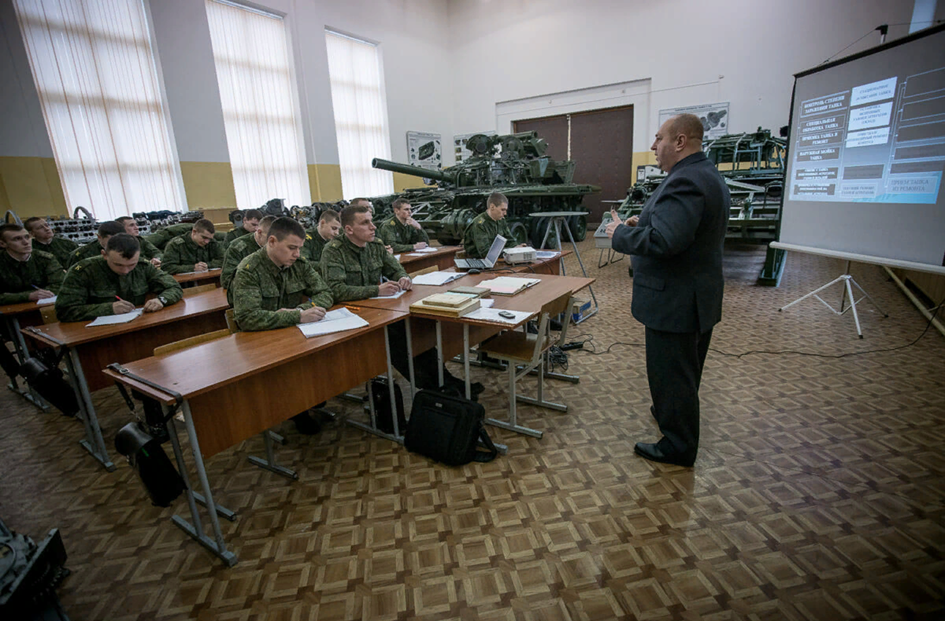
ОБЩЕВОИНСКИЕ УСТАВЫ ВС РФ
50

Slide 49
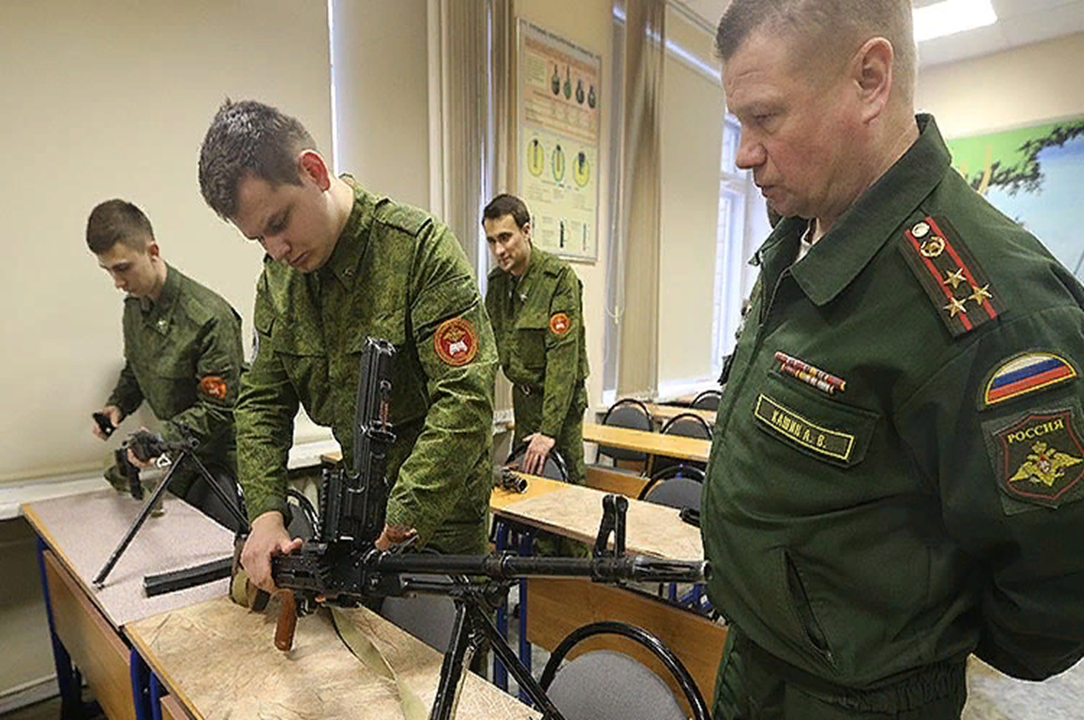
ОБЩЕВОИНСКИЕ УСТАВЫ ВС РФ
51

Slide 50
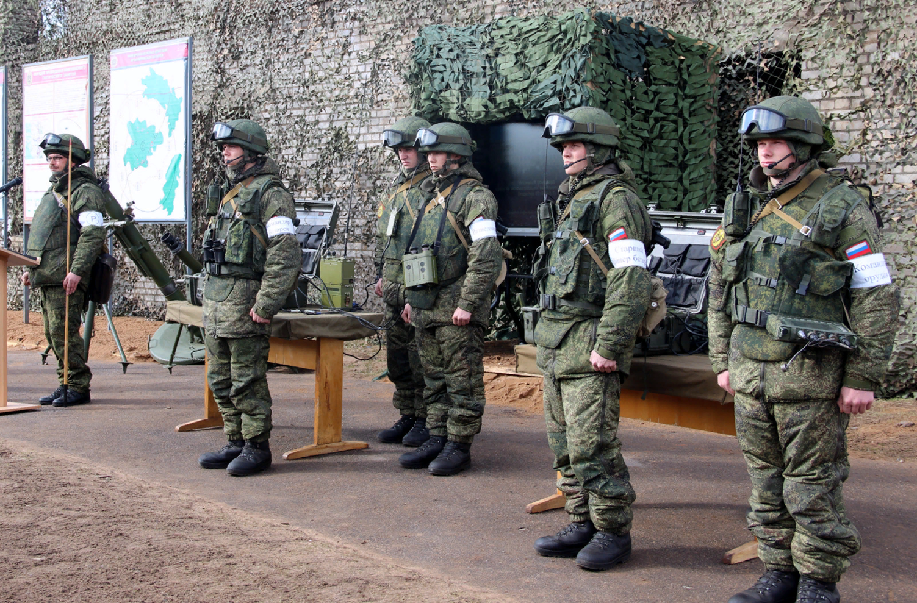
ОБЩЕВОИНСКИЕ УСТАВЫ ВС РФ
52

Slide 51
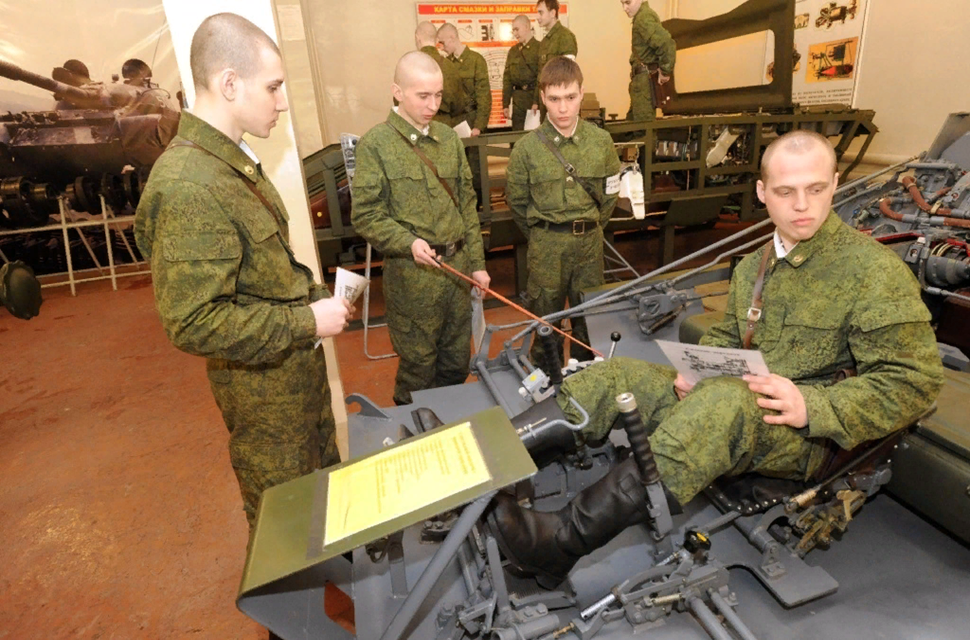
ОБЩЕВОИНСКИЕ УСТАВЫ ВС РФ
53

Slide 52
ОБЩЕВОИНСКИЕ УСТАВЫ ВС РФ
54
Завтрак, обед и ужин
К часу, установленному распорядком дня, приготовление пищи должно быть закончено.
До начала раздачи пищи врач (фельдшер) совместно с дежурным по полку должен проверить качество пищи, произвести контрольные взвешивания порций, а также проверить санитарное состояние помещений столовой, столово-кухонной посуды и инвентаря. После заключения врача (фельдшера) пища опробуется командиром полка или по его указанию одним из заместителей командира полка.
Результаты проверки записываются в книге учета контроля за качеством приготовленной пищи. В установленное время дежурный по полку дает разрешение на выдачу пищи.
Солдаты и сержанты должны прибывать в столовую в вычищенной одежде и обуви, в строю под командой старшины роты или по его указанию одного из заместителей командиров взводов. В столовой во время приема пищи должен соблюдаться порядок.
Лица суточного наряда получают пищу в установленное командиром полка время. Больным, находящимся в медицинском пункте полка, пища готовится в соответствии с нормами госпитального пайка и доставляется отдельно.

Slide 53
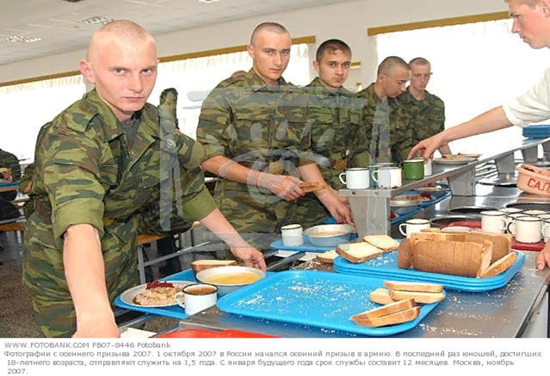
ОБЩЕВОИНСКИЕ УСТАВЫ ВС РФ
55

Slide 54
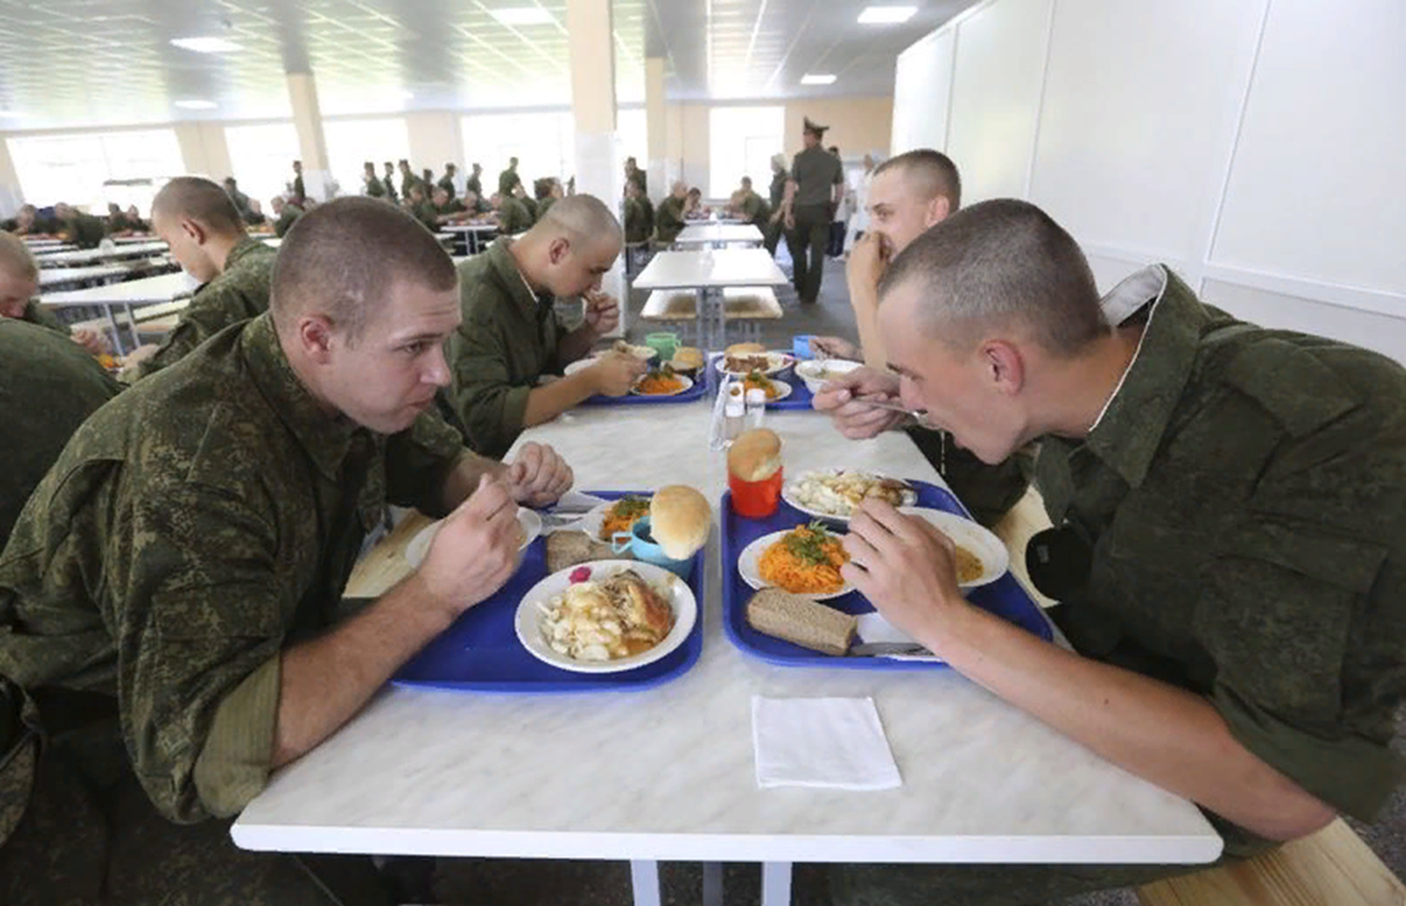
ОБЩЕВОИНСКИЕ УСТАВЫ ВС РФ
56

Slide 55
ОБЩЕВОИНСКИЕ УСТАВЫ ВС РФ
57
Выезд за пределы гарнизона.
Увольнение из расположения полка
Порядок выезда военнослужащих, проходящих военную службу по контракту, за пределы гарнизона, на территории которого они проходят военную службу, определяется командиром воинской части исходя из необходимости поддержания боевой готовности и обеспечения своевременности прибытия указанных военнослужащих к месту службы, а также с учетом особенностей дислокации воинской части.
Военнослужащие, проходящие военную службу по призыву, вправе свободно передвигаться в расположении воинской части и в пределах местного гарнизона.
Военнослужащим, проходящим военную службу по призыву, выезд за пределы местного гарнизона (за исключением случаев убытия в отпуск или командировку) запрещен.
Военнослужащий, проходящий военную службу по призыву, если на него не наложено дисциплинарное взыскание «лишение очередного увольнения», имеет право на одно увольнение в неделю из расположения полка.
За разрешением на увольнение военнослужащий обращается к своему непосредственному начальнику.

Slide 56
ОБЩЕВОИНСКИЕ УСТАВЫ ВС РФ
58
В служебные командировки направляются подразделения, как правило, во главе со своими командирами.
При отправлении в командировку солдат и сержантов разных подразделений из них создается команда и назначается начальник команды из числа сержантов, прапорщиков или офицеров.
Командиру подразделения (начальнику команды) в полку выдаются командировочное удостоверение и список личного состава подразделения (команды) с указанием вида и номера оружия, количества выданных боеприпасов, заверенные подписью начальника штаба полка и гербовой печатью воинской части.
Кроме того, указываются порядок следования и питания в пути, к какому времени, куда и в чье распоряжение направляется подразделение (команда), требования безопасности, правила хранения и применения оружия, а также даются другие указания, связанные с выполнением подразделением (командой) поставленной задачи.
Подготовкой подразделения (команды) для следования в служебную командировку руководит командир того подразделения, от которого оно выделяется.

Slide 57
ОБЩЕВОИНСКИЕ УСТАВЫ ВС РФ
59
Посещение военнослужащих
Посещение военнослужащих разрешается командиром роты во время, установленное распорядком дня, в специально отведенной для этого в полку комнате (месте) посетителей.
Приказом командира полка из числа сержантов на время, установленное для посещения военнослужащих, назначается дежурный по комнате (месту) посетителей. Его обязанности определяются инструкцией, утвержденной командиром полка.
Лица, желающие посетить военнослужащих, допускаются в комнату (место) посетителей с разрешения дежурного по полку. Члены семей военнослужащих и другие лица с разрешения командира полка могут посещать казарму, столовую, комнату боевой славы (истории) воинской части и другие помещения для ознакомления с жизнью и бытом личного состава полка. Для их сопровождения и дачи необходимых пояснений назначаются подготовленные для этого военнослужащие.
Посетители со спиртными напитками или в состоянии опьянения к посещению военнослужащих не допускаются. Ночевать в казармах и других помещениях посторонним лицам не разрешается.

Slide 58
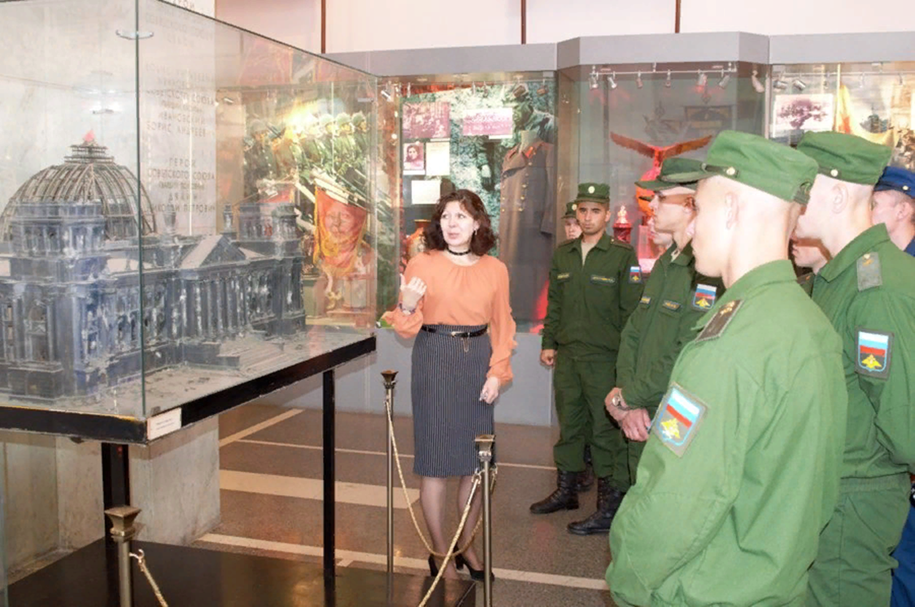
ОБЩЕВОИНСКИЕ УСТАВЫ ВС РФ
60

Slide 59
ОБЩЕВОИНСКИЕ УСТАВЫ ВС РФ
61
Задание на самостоятельную подготовку:

